Slide 1
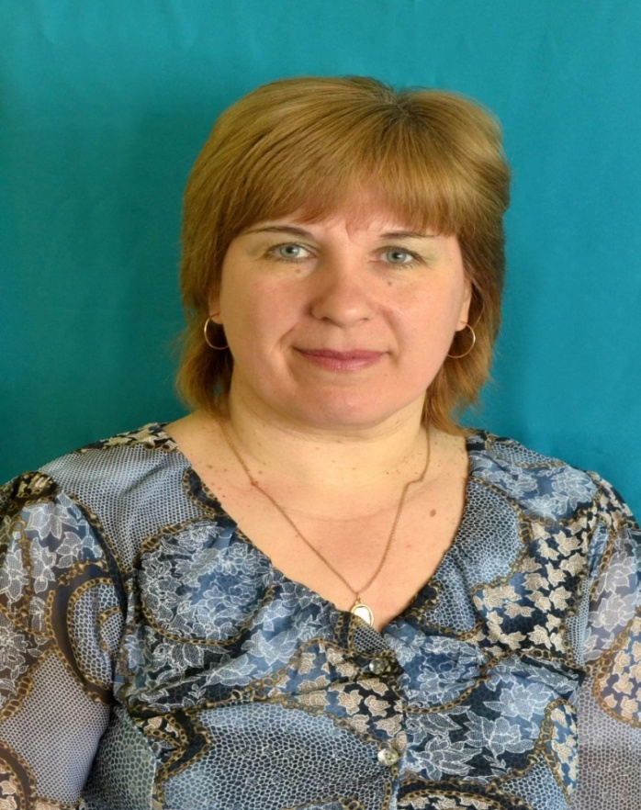
Министерство образования Республики Мордовия Портфолио
Прытковой Ирины Викторовны, воспитателя
МДОУ «Детский сад №117» Дата рождения: 26.10.1967 год.
Профессиональное образование : средне-специальное, Зубово-Полянское педагогическое училище, 1987г.,
диплом ИП №769910 , дата выдачи -4.07.1987 г.
Специальность: «Дошкольное воспитание».
Квалификация: воспитатель детского сада
Стаж педагогической работы -31 год
Общий трудовой стаж - 31год
Наличие квалификационной категории: первая
Дата последней аттестации: 19.11.2015г.

Slide 2
Представление инновационного педагогического опыта на сайте МДОУ «Детский сад № 117» http://ds117sar.schoolrm.ru/sveden/employees/10047/182457/

Slide 3
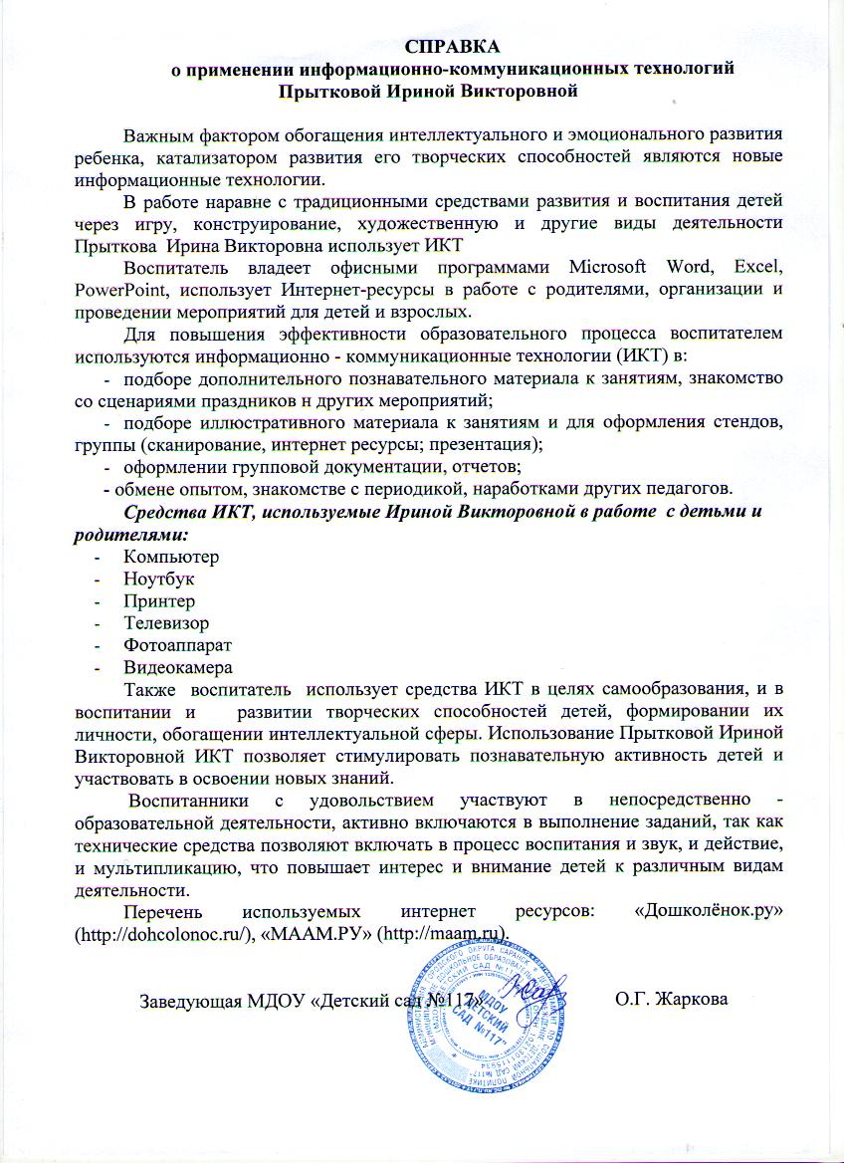
1.Применение информационно - коммуникативных технологий

Slide 4
2.Участие в инновационной (экспериментальной) деятельности Муниципальный уровень: - инновационная деятельность МДОУ«Детский сад №117» «Формирование нравственно-патриотических представлений у детей дошкольного возраста через проектную деятельность» ,2013г.

Slide 5
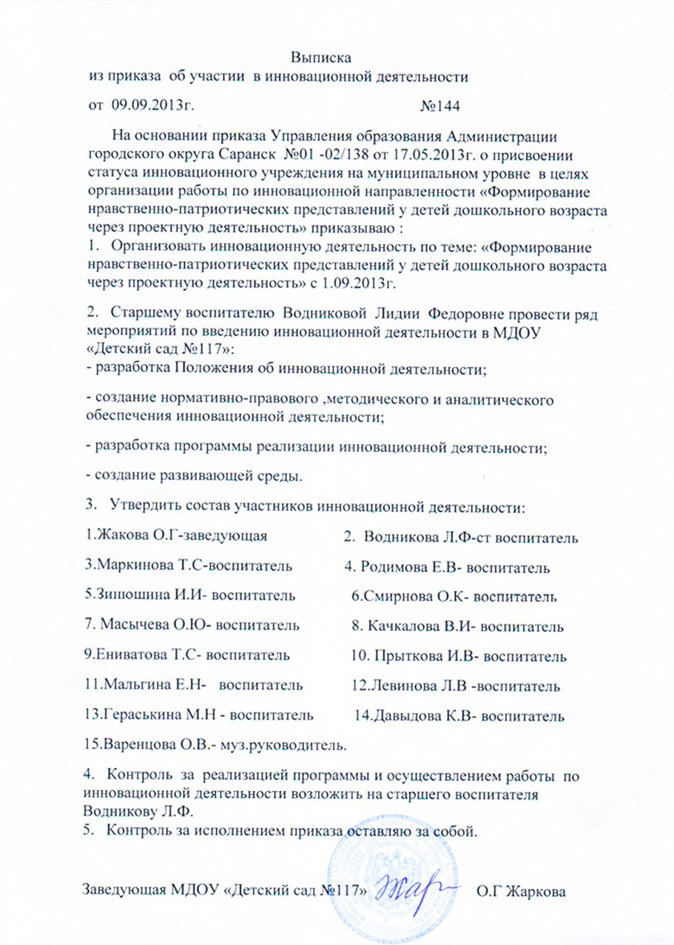

Slide 6
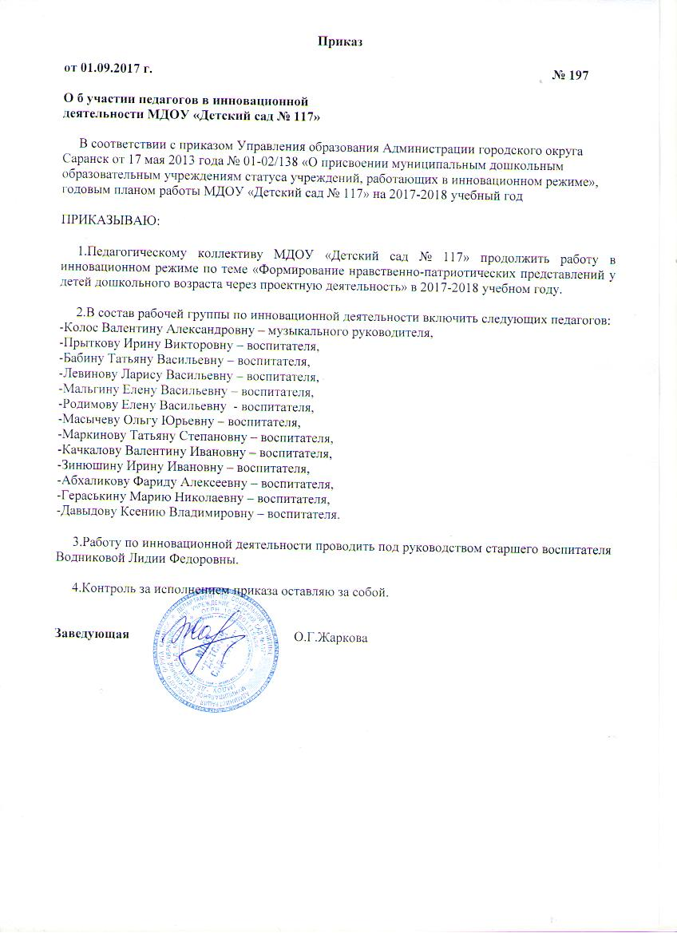

Slide 7
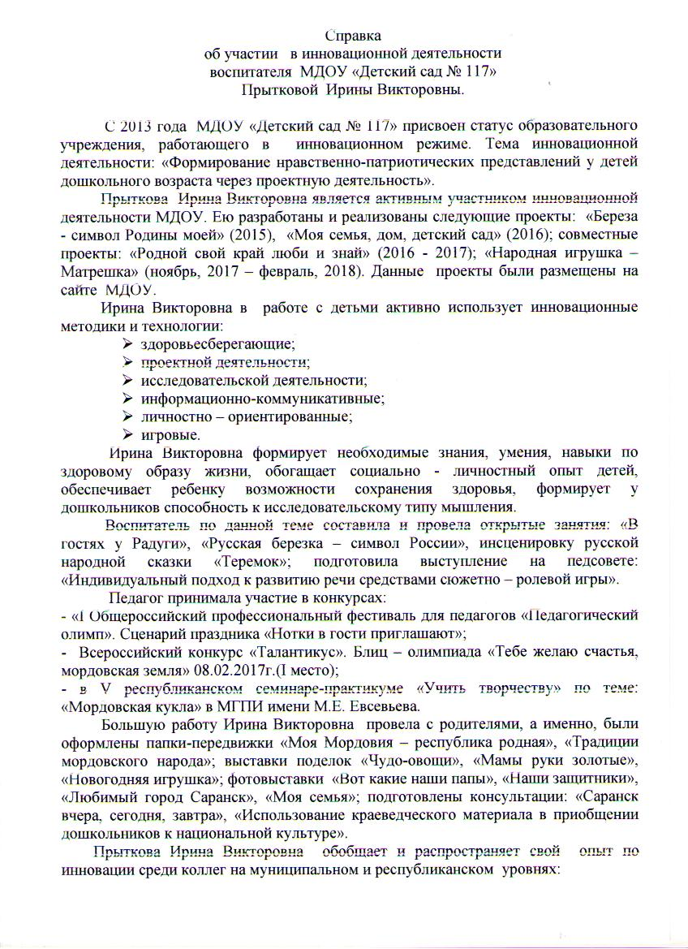
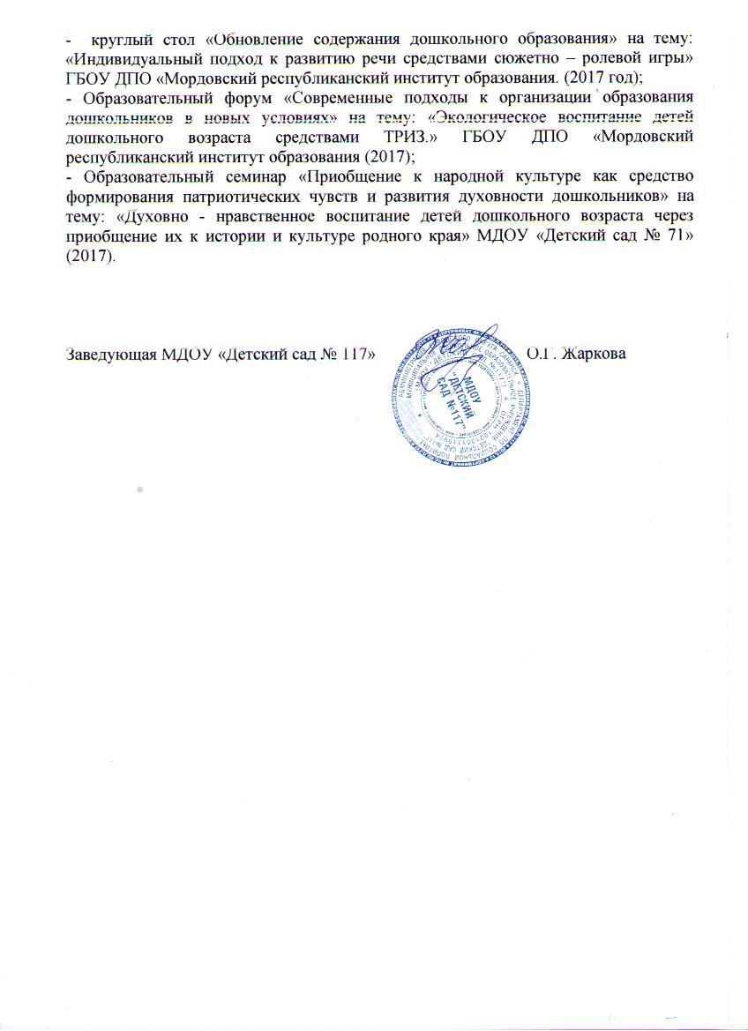

Slide 8
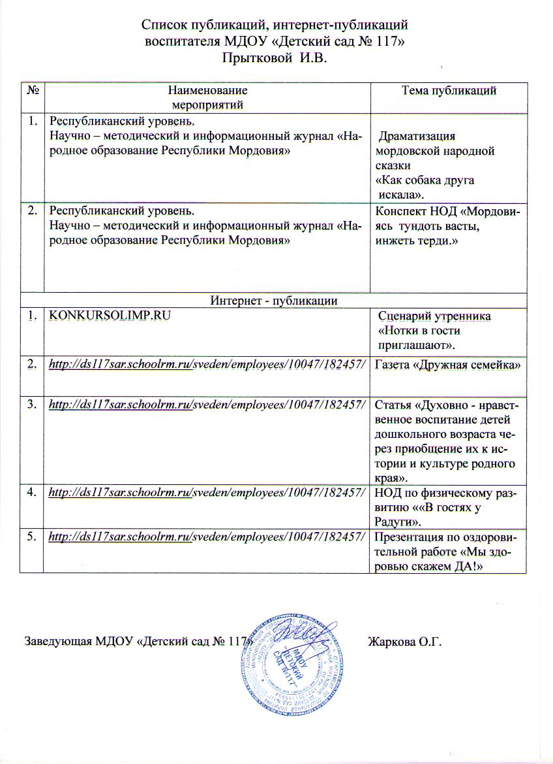
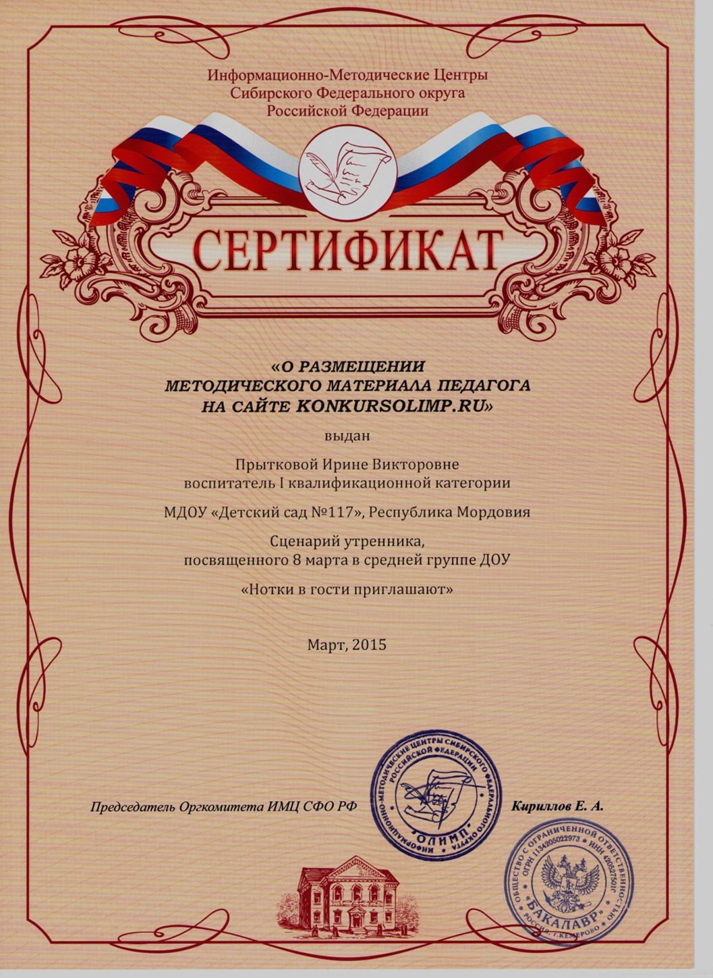
3. Наличие публикаций, включая интернет – публикаций

Slide 9
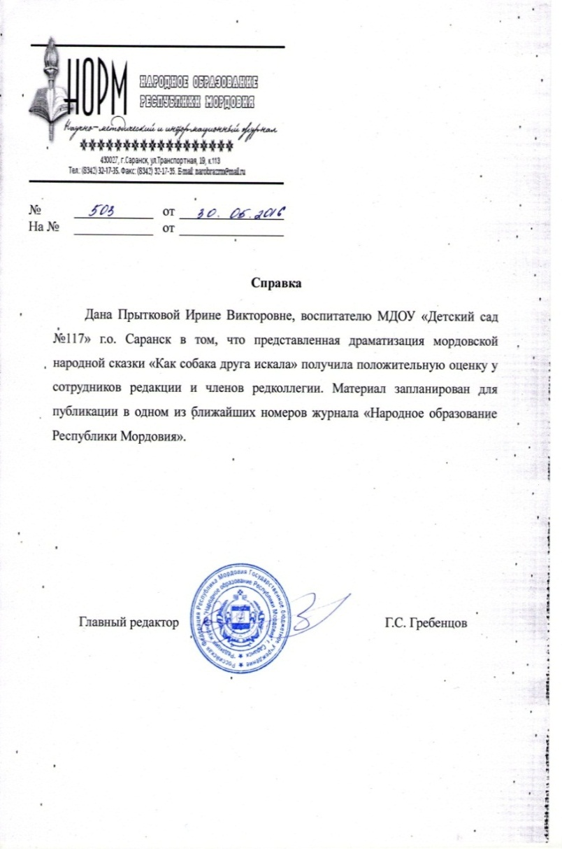
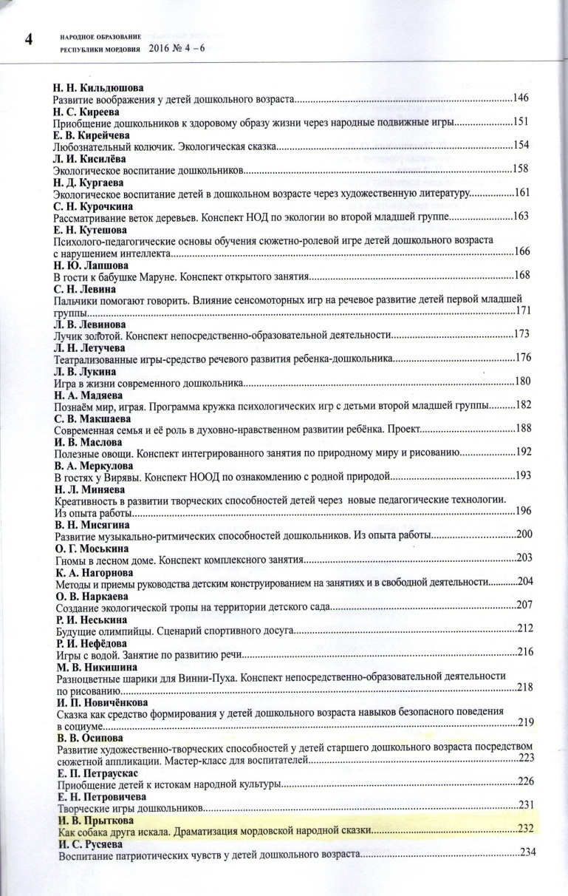

Slide 10
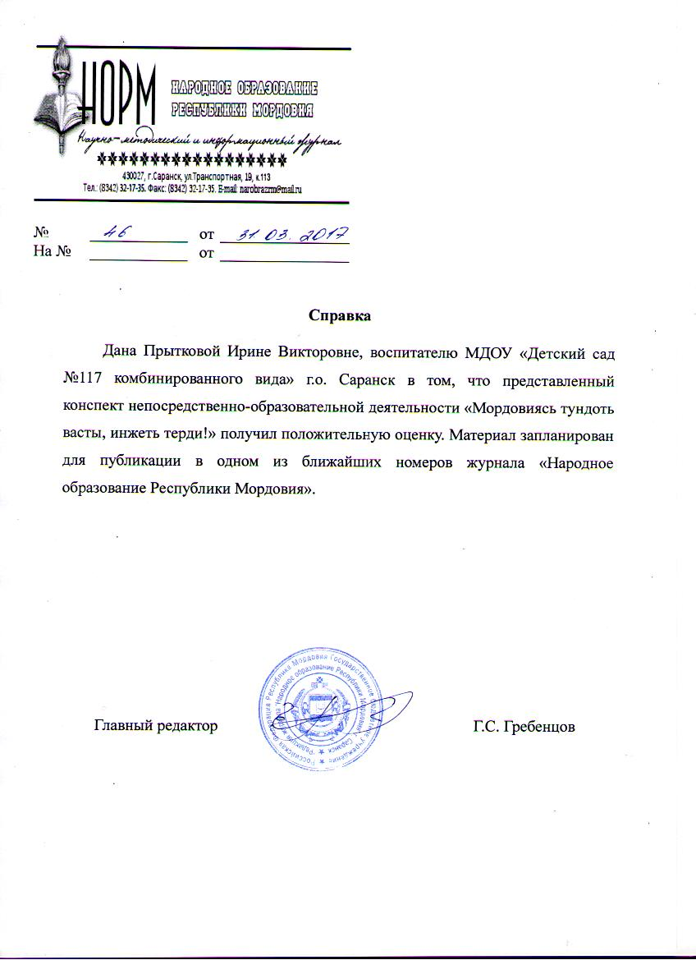
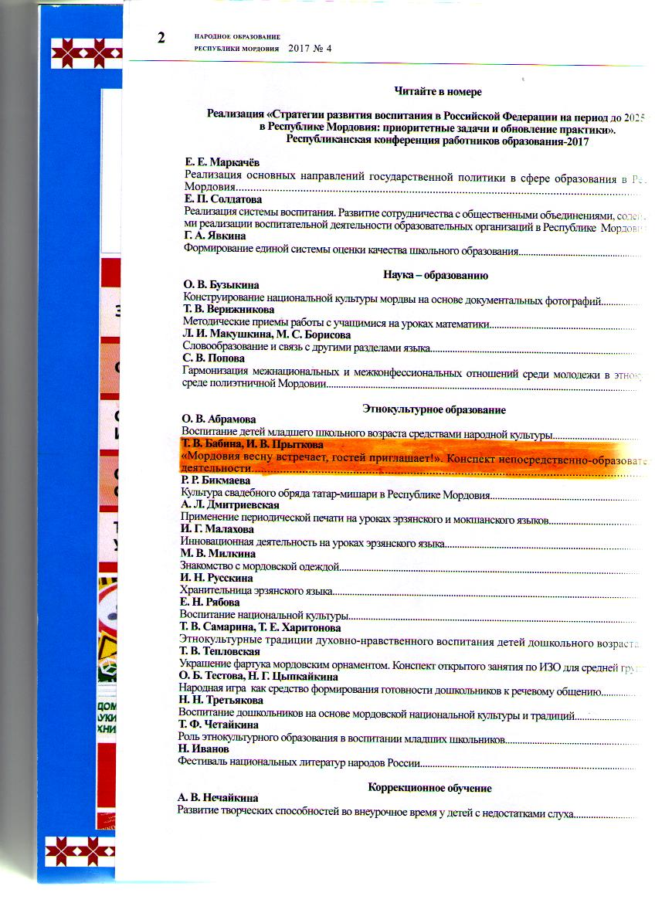

Slide 11
4. Результаты участия воспитанников - в конкурсах, - выставках, - турнирах, - соревнованиях, - акциях, - фестивалях

Slide 12
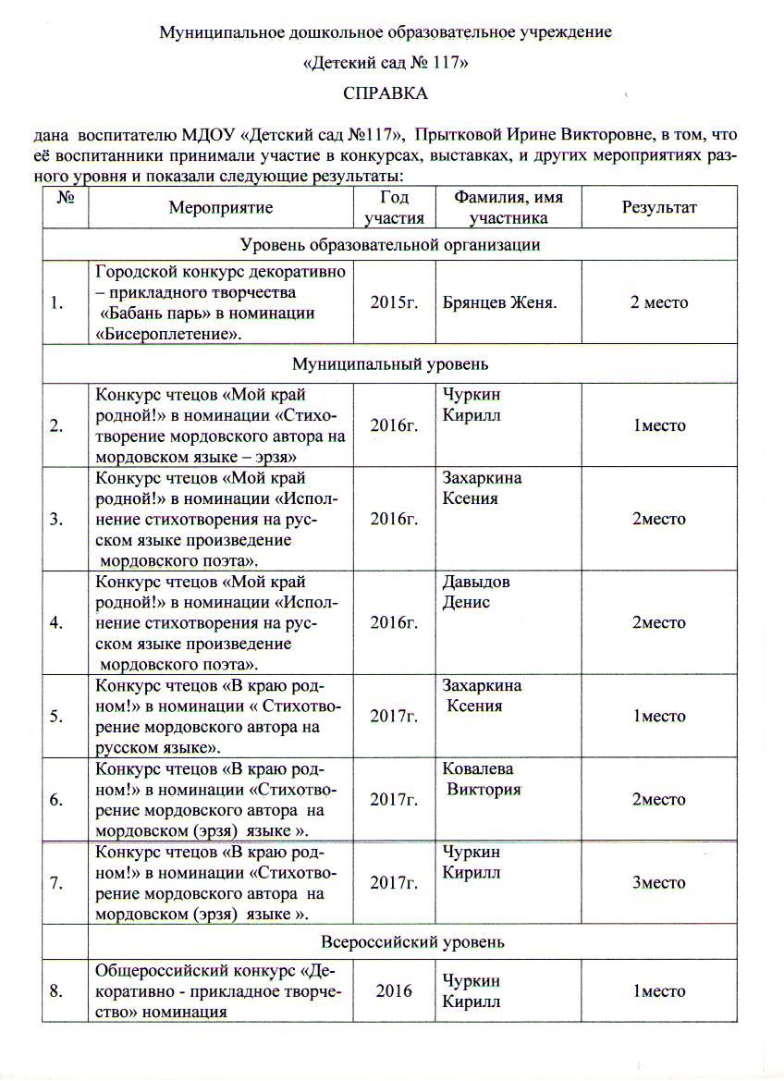
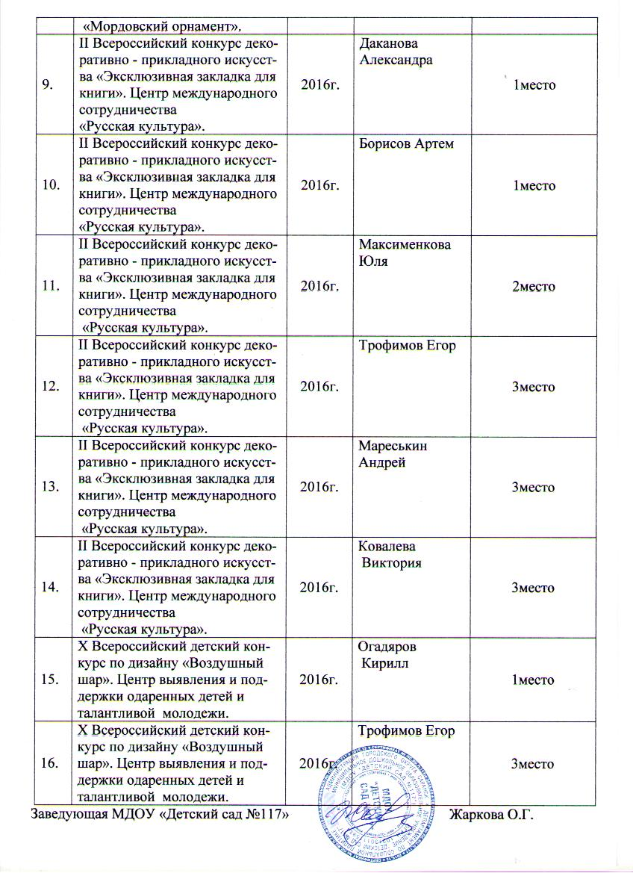

Slide 13
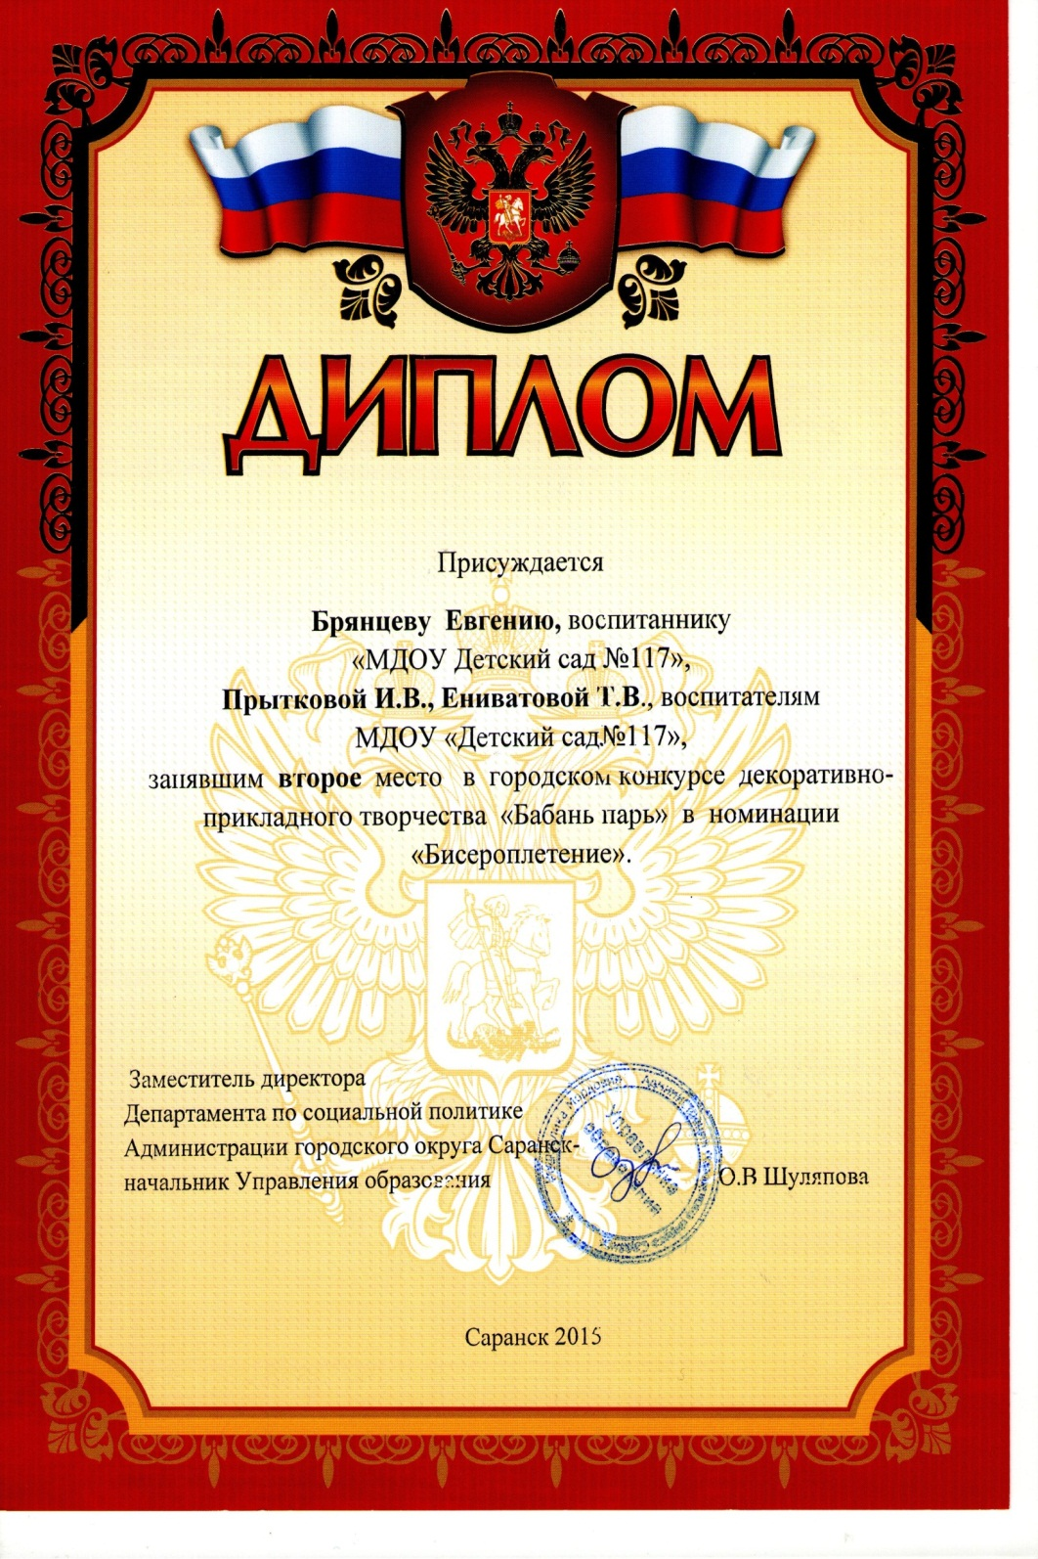

Slide 14
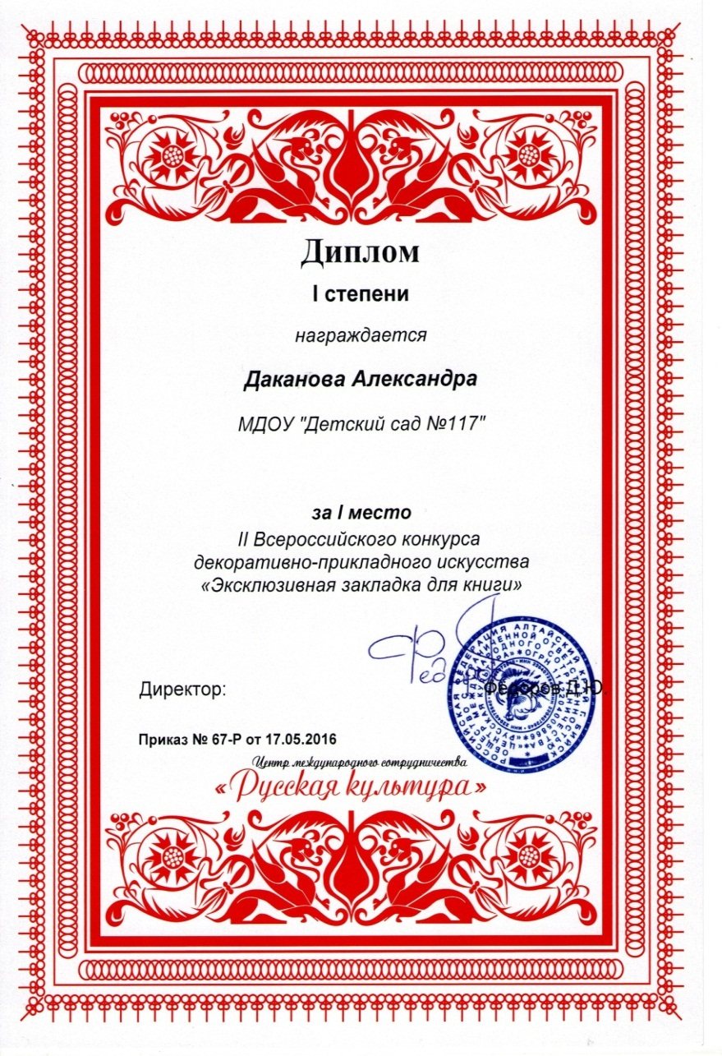
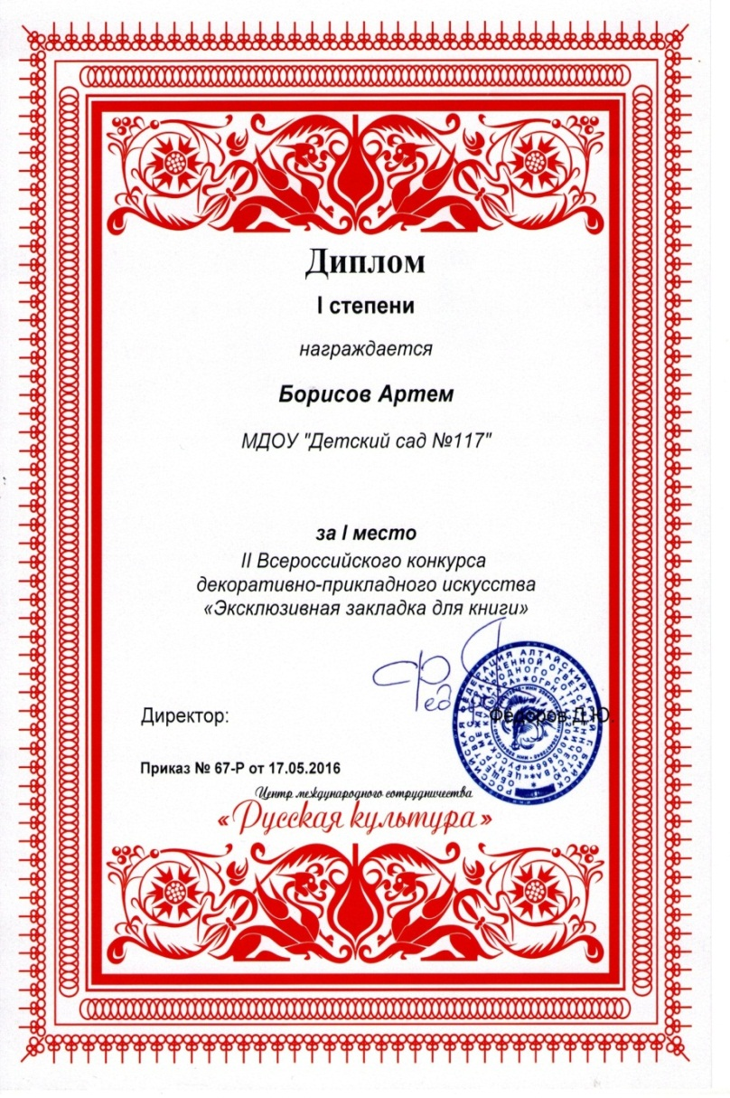
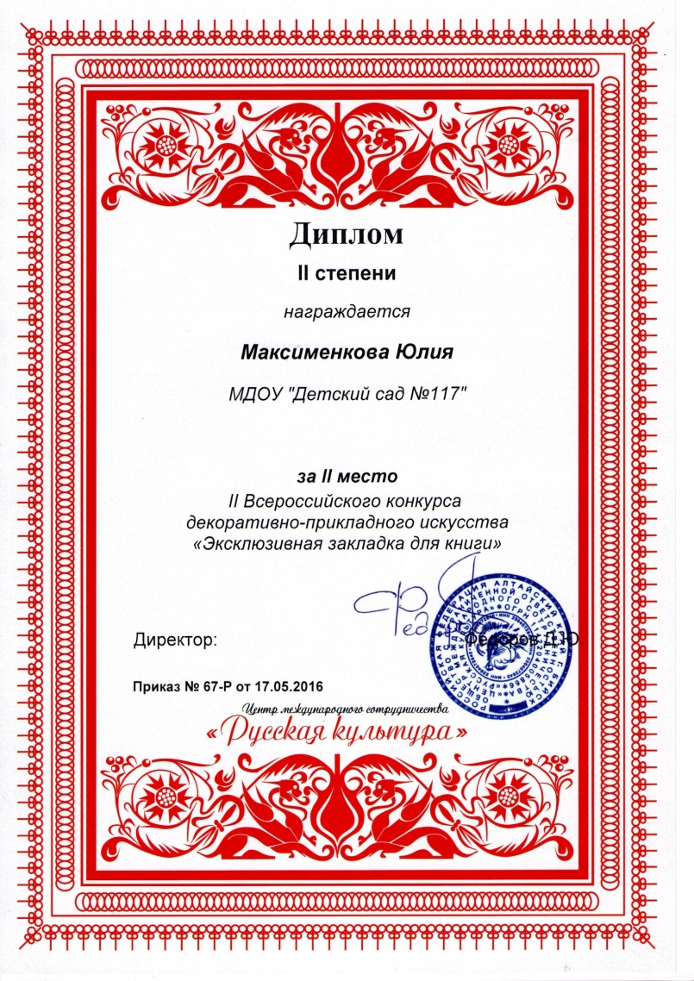

Slide 15
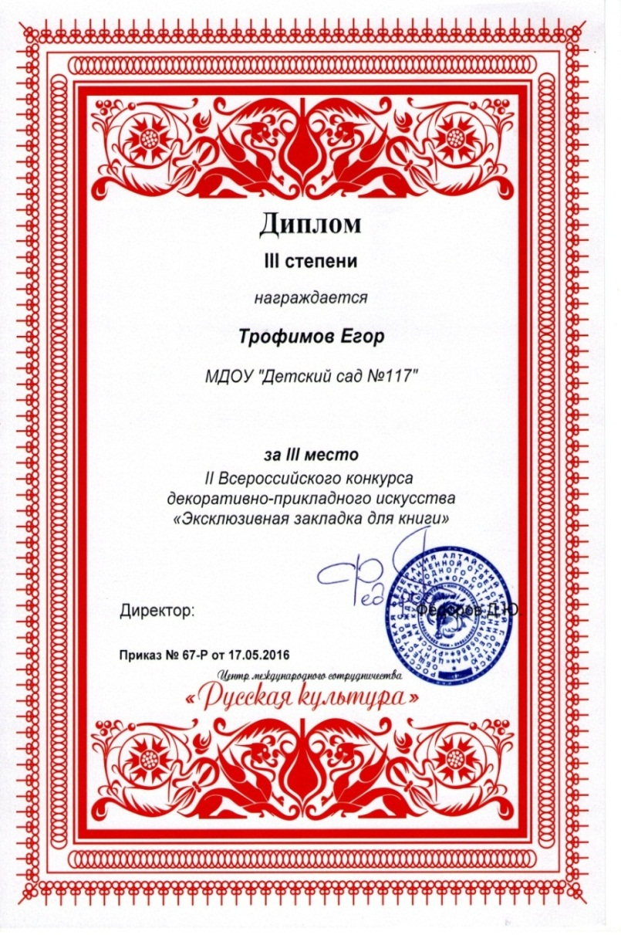
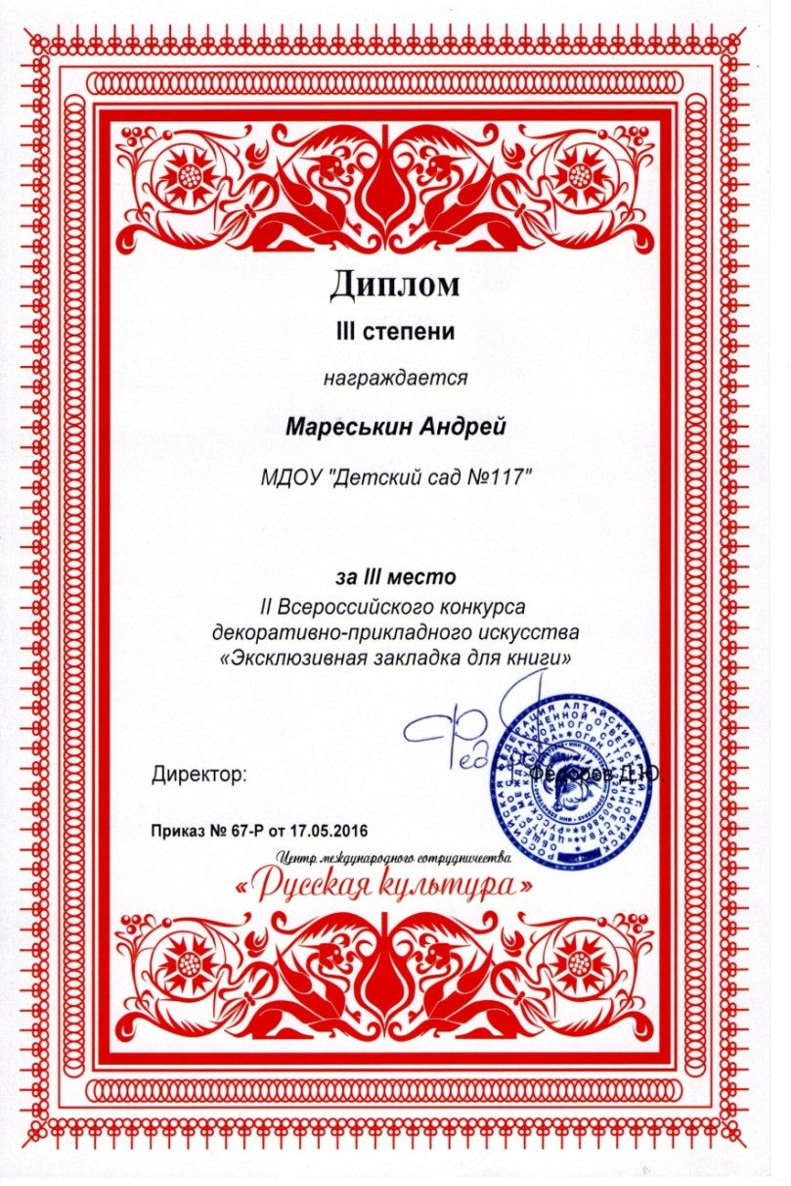

Slide 17
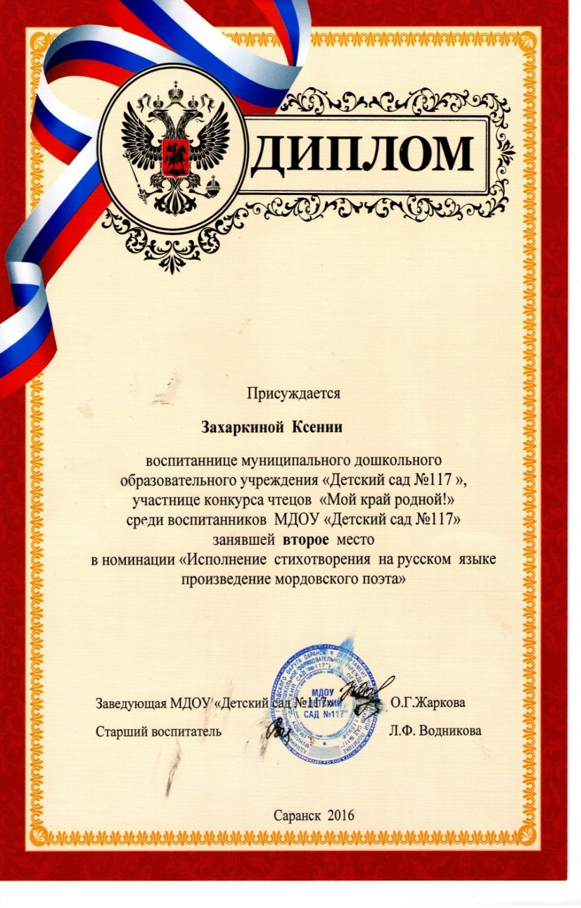
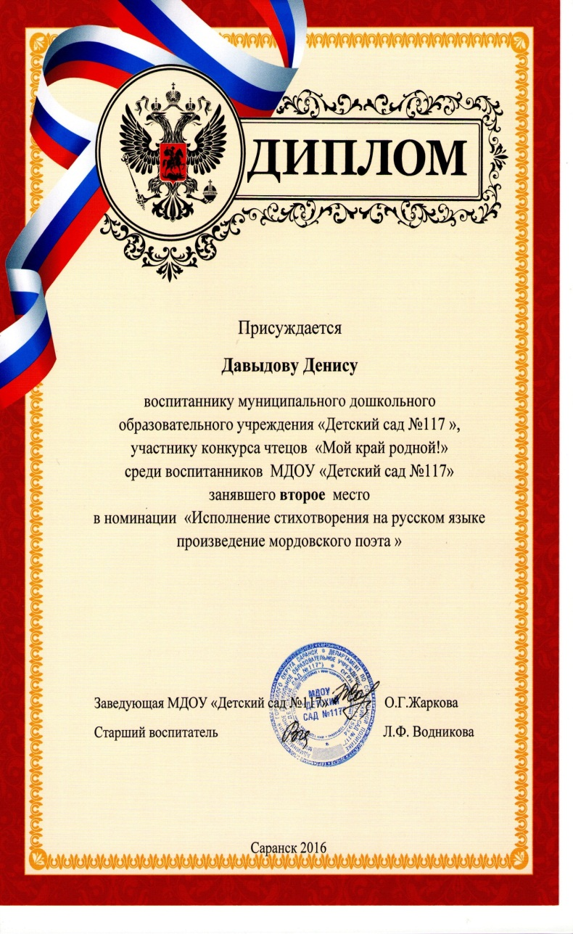
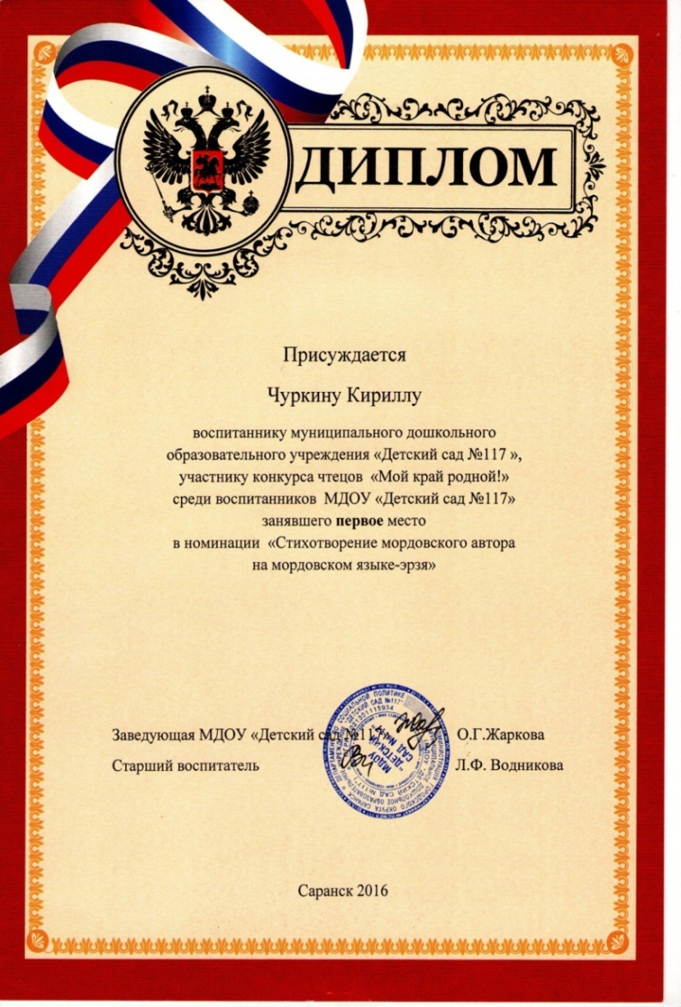

Slide 18
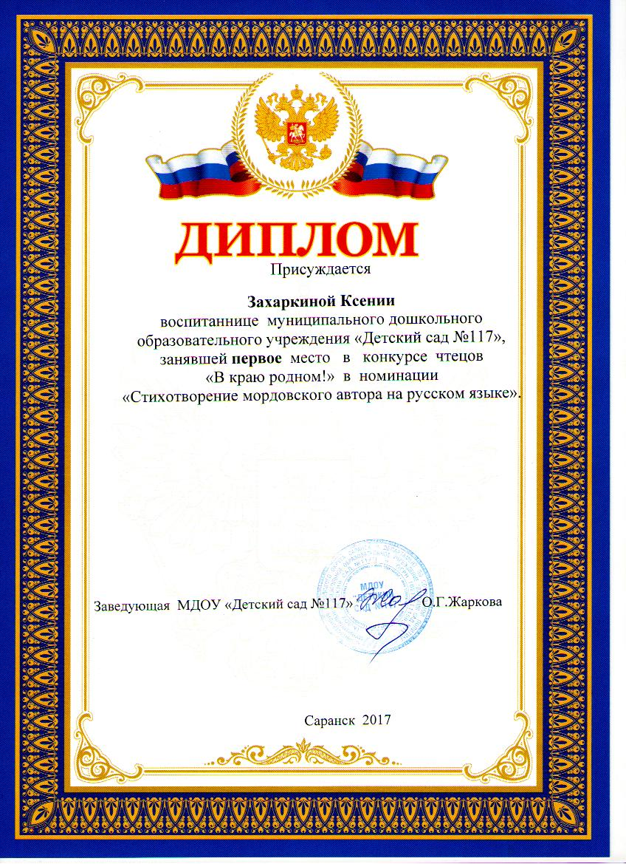
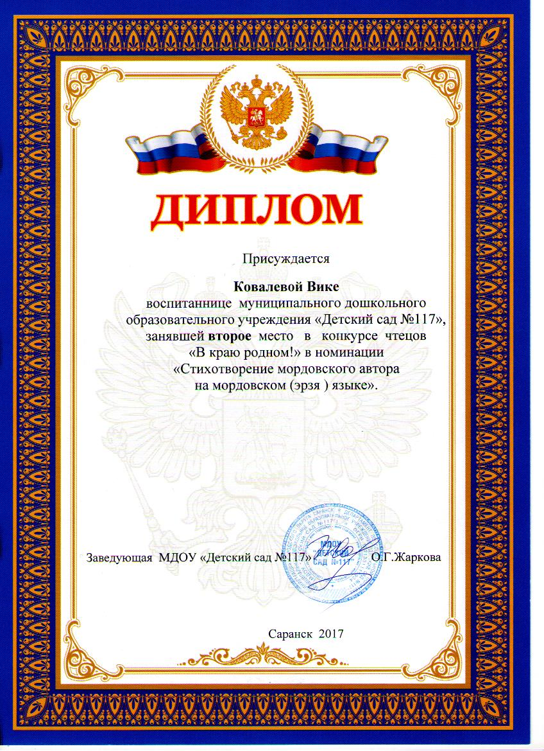
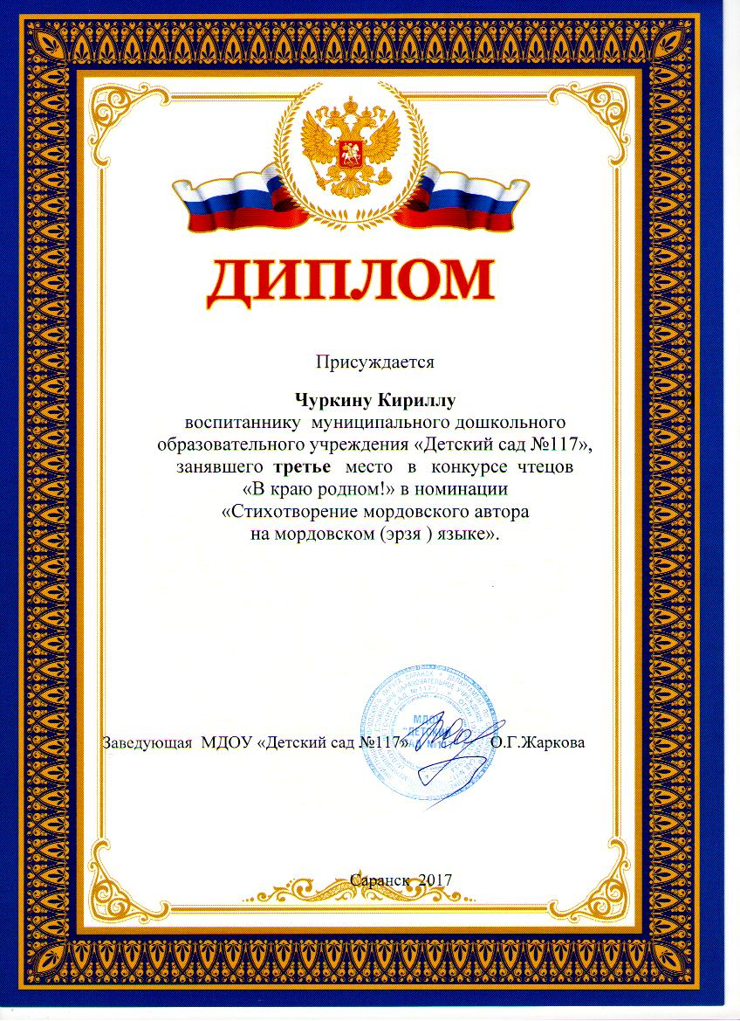

Slide 19
5. Наличие авторских программ, методических пособий Муниципальный уровень: Рабочая программа дополнительного образования по художественно - эстетическому для детей старшего дошкольного возраста «ПРИРОДА И ФАНТАЗИЯ»

Slide 20
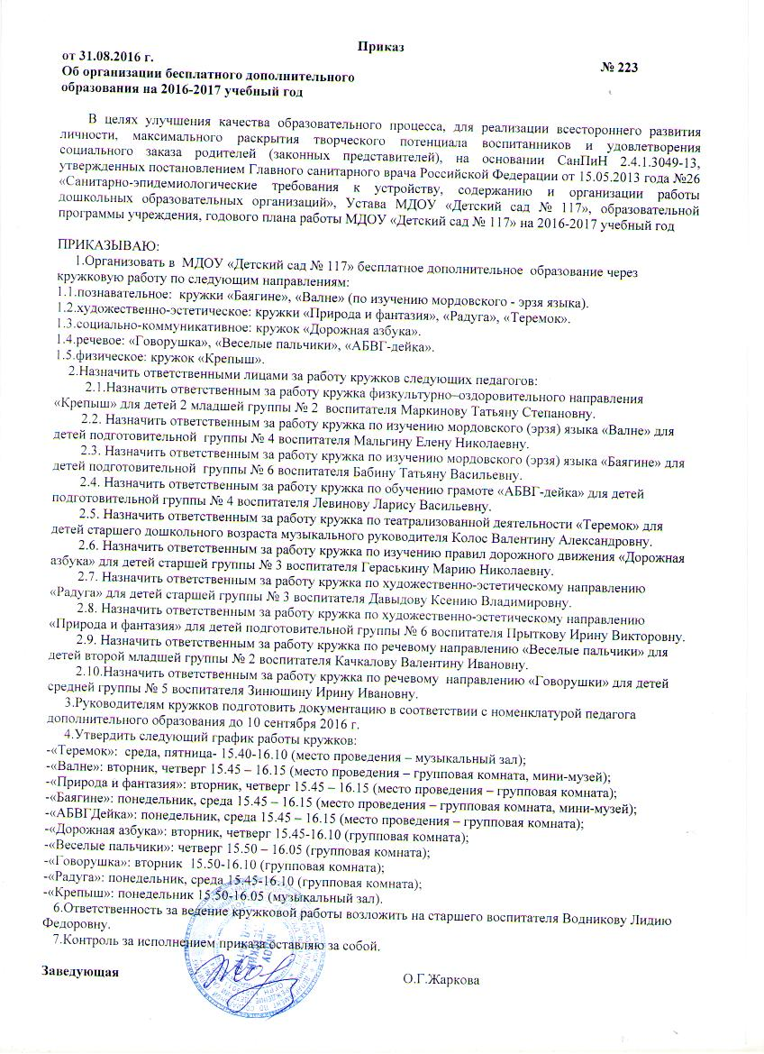
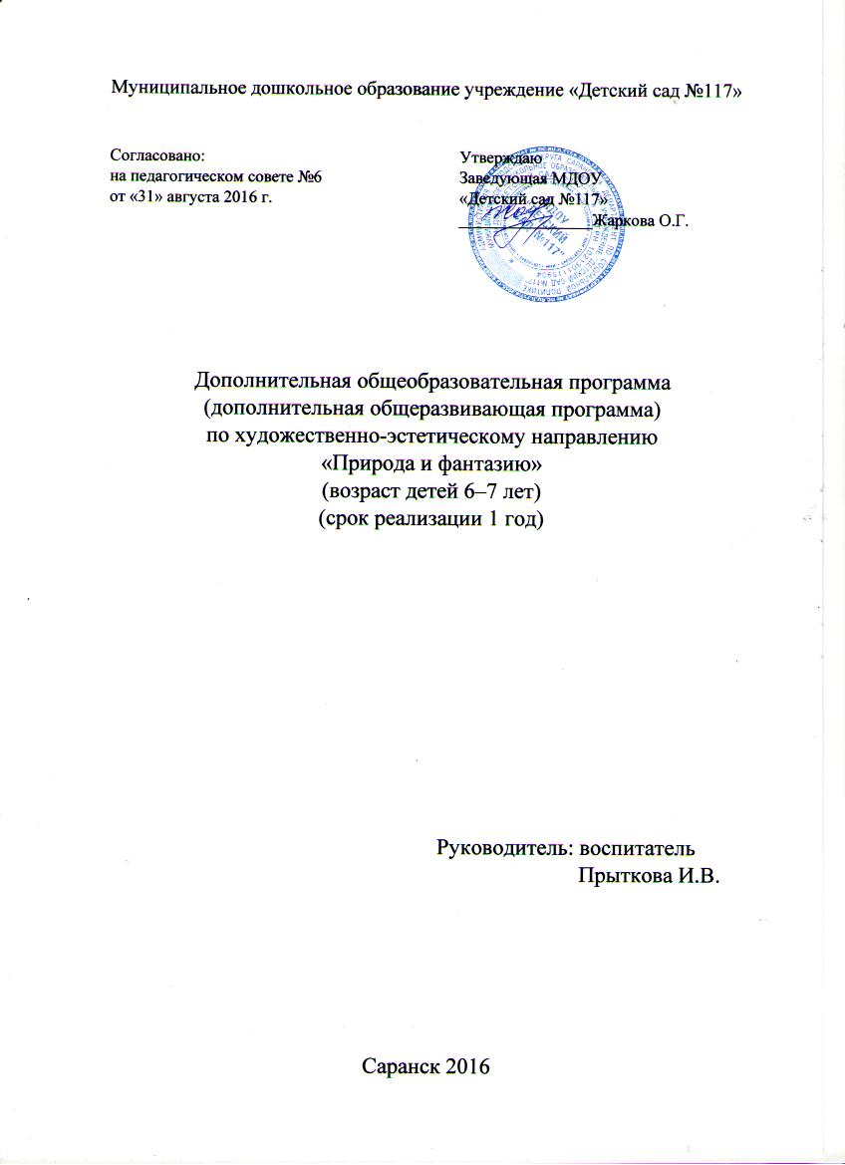

Slide 21
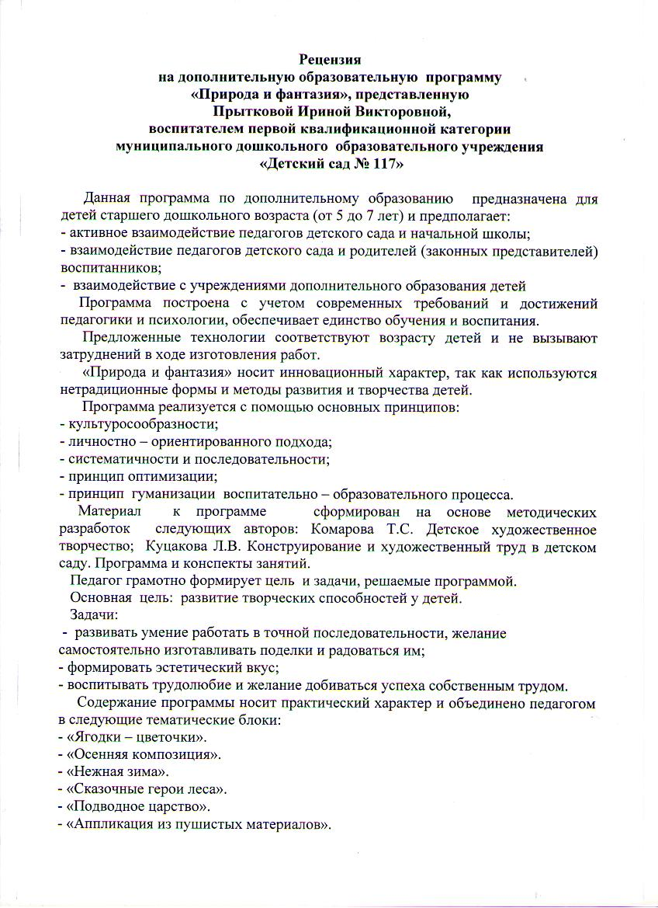
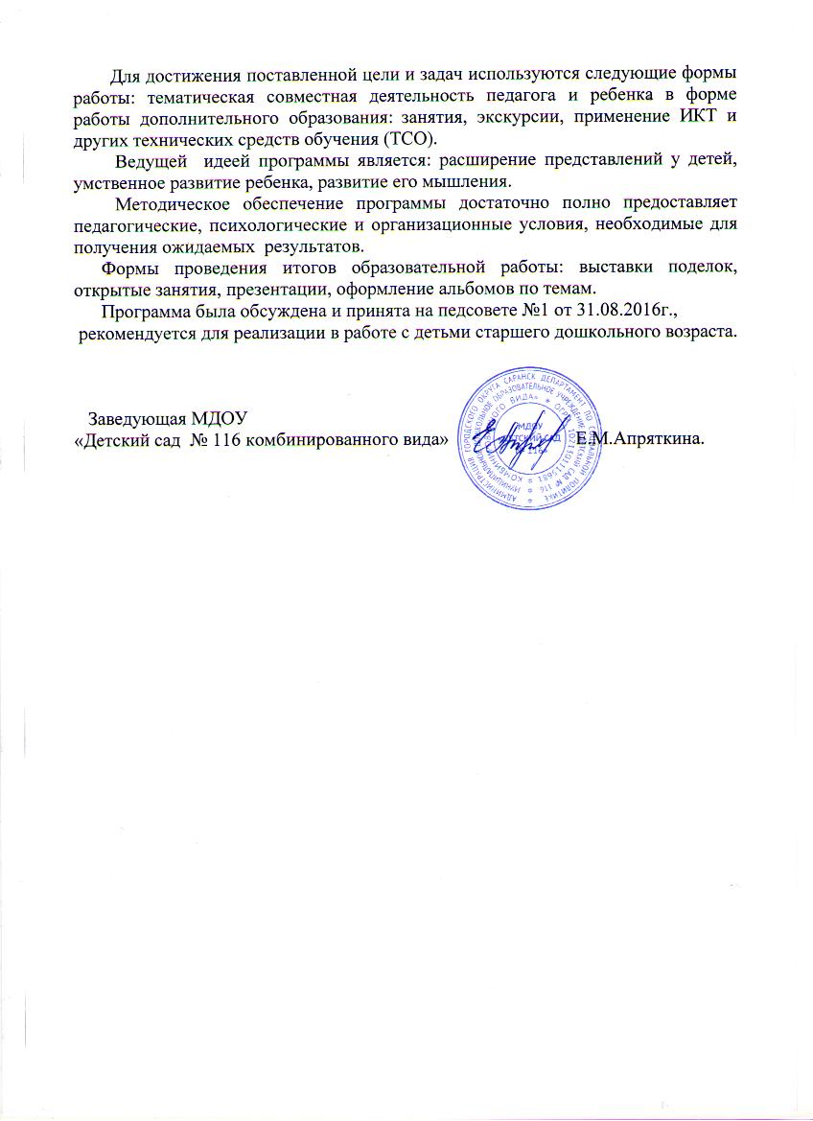

Slide 22
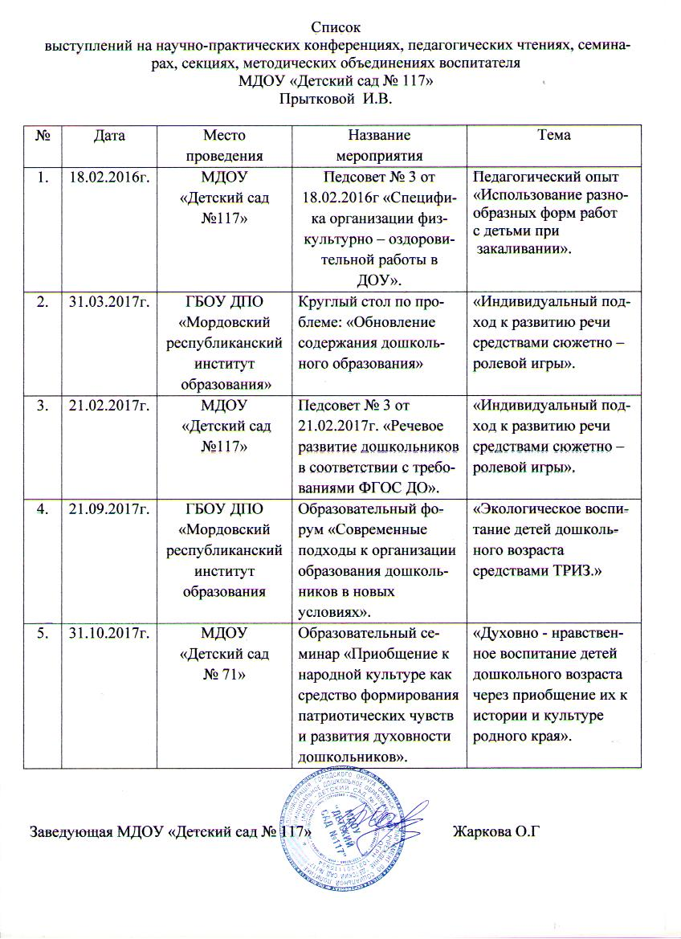
6. Выступления на научно-практических конференциях, педчтениях, семинарах, секциях, методических объединениях

Slide 23
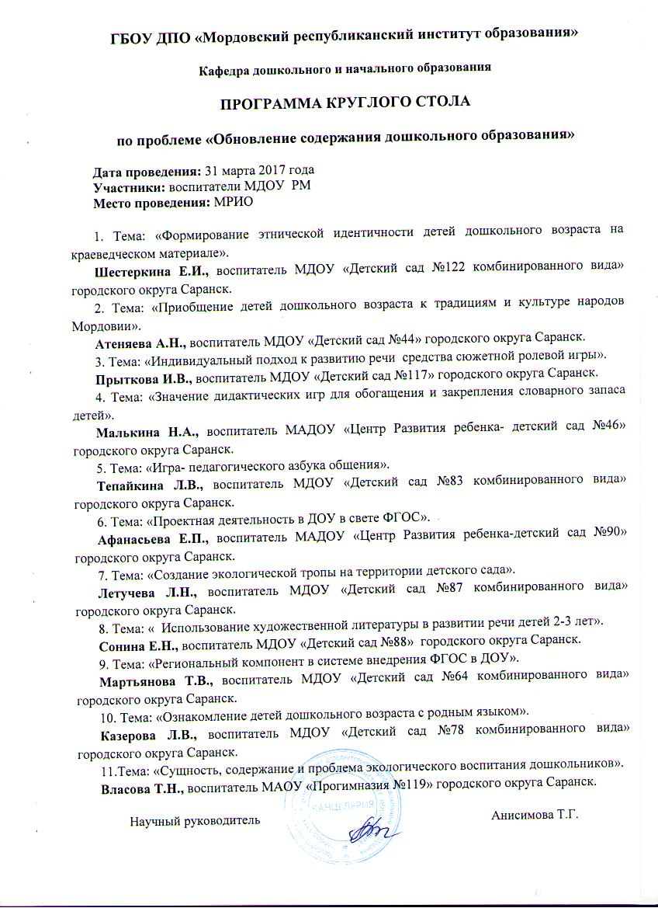
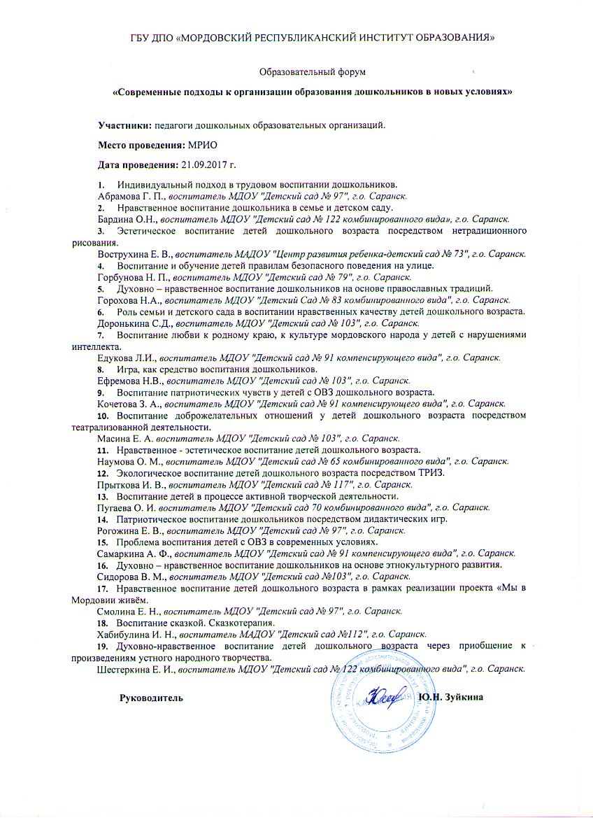

Slide 24
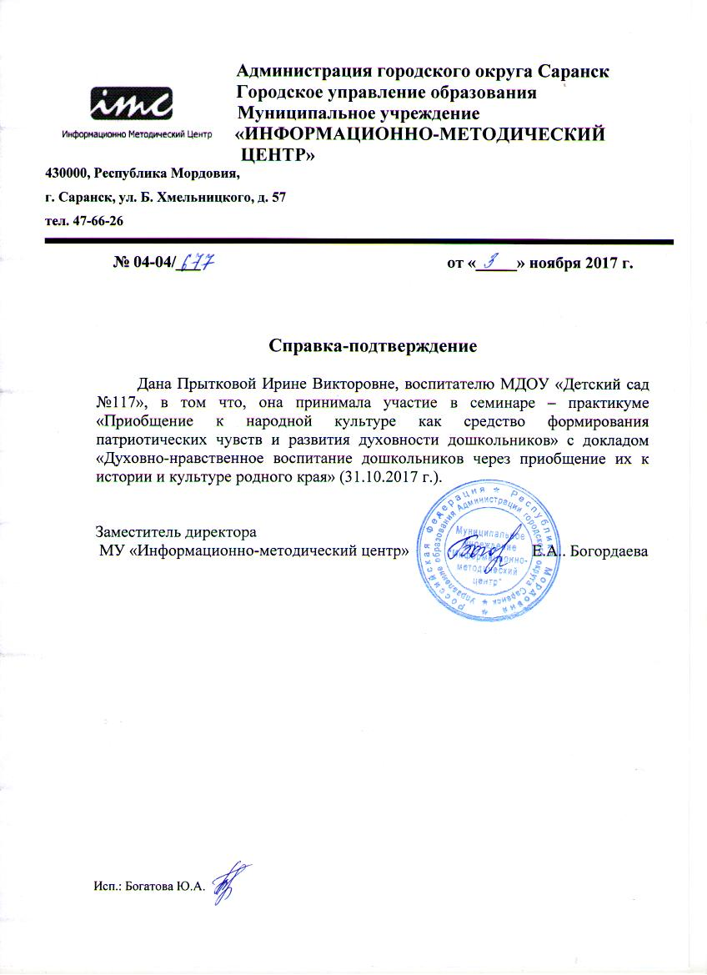
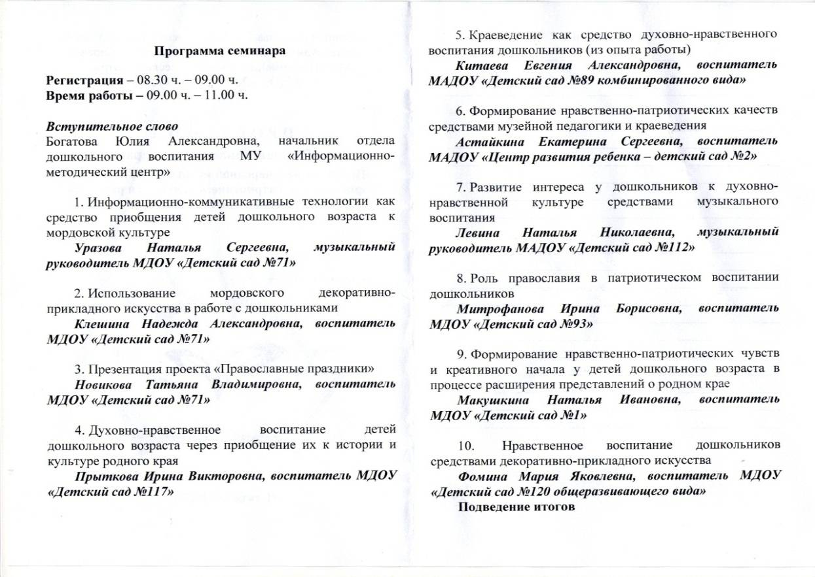

Slide 25
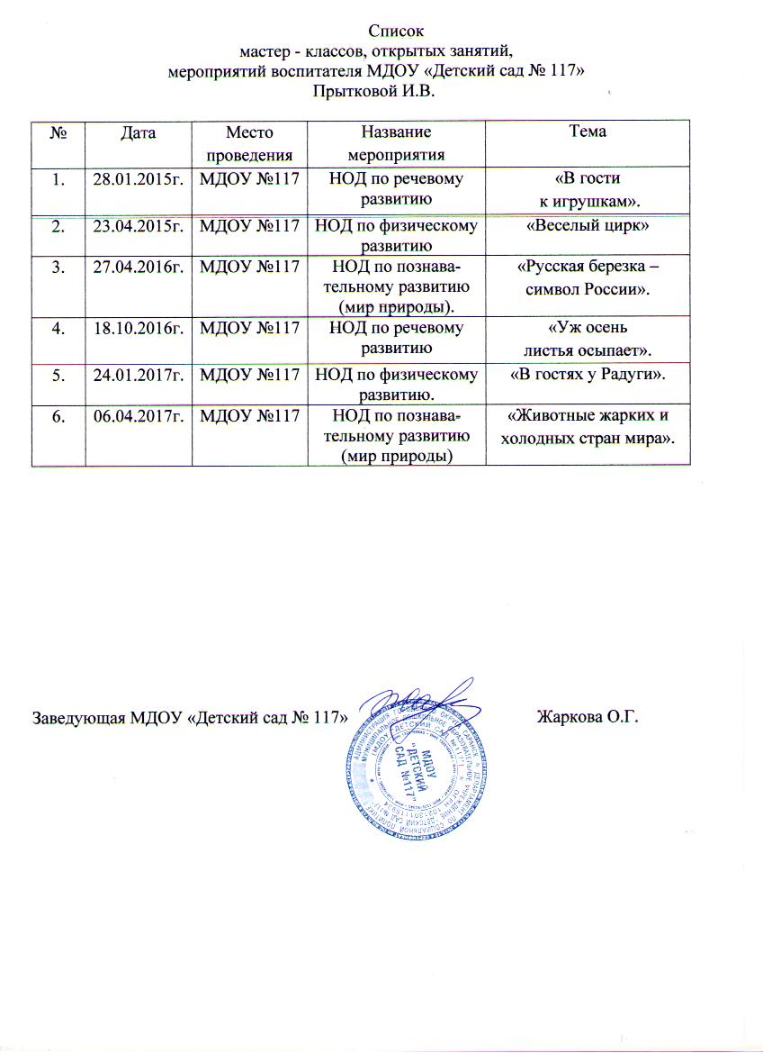
7. Проведение открытых занятий, мастер-классов, мероприятий

Slide 26
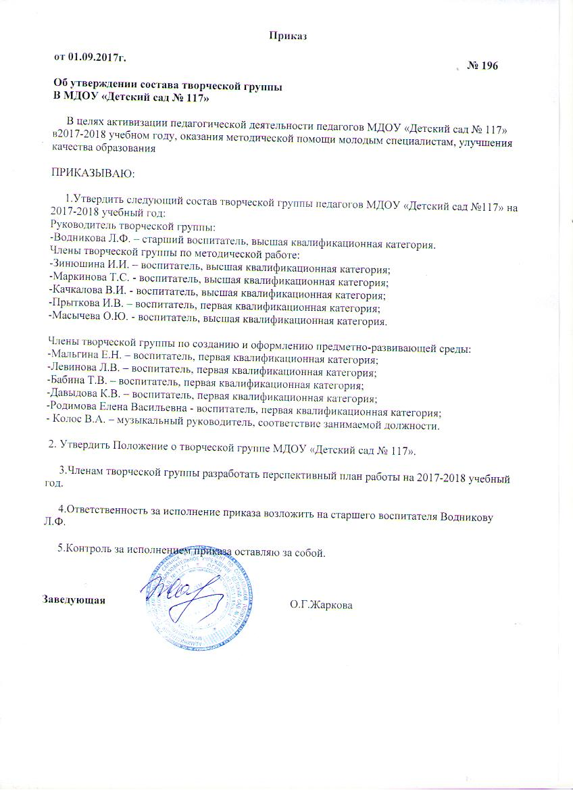
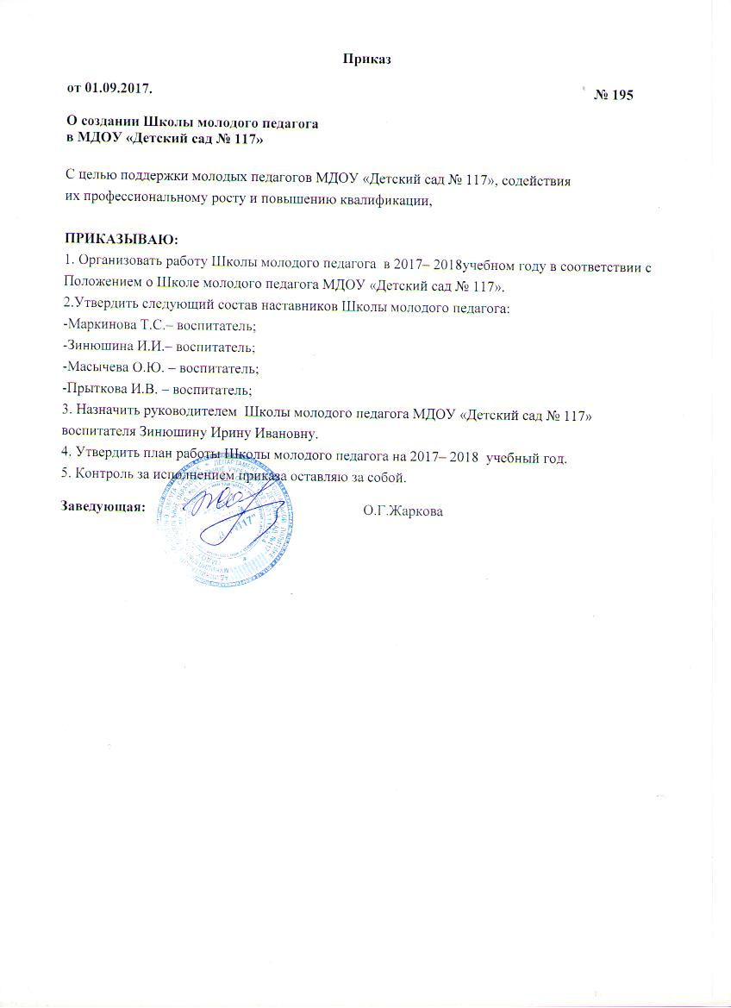
8. Общественная активность педагога: участие в экспертных комиссиях, в жюри конкурсов, депутатская деятельность и т.д.

Slide 27
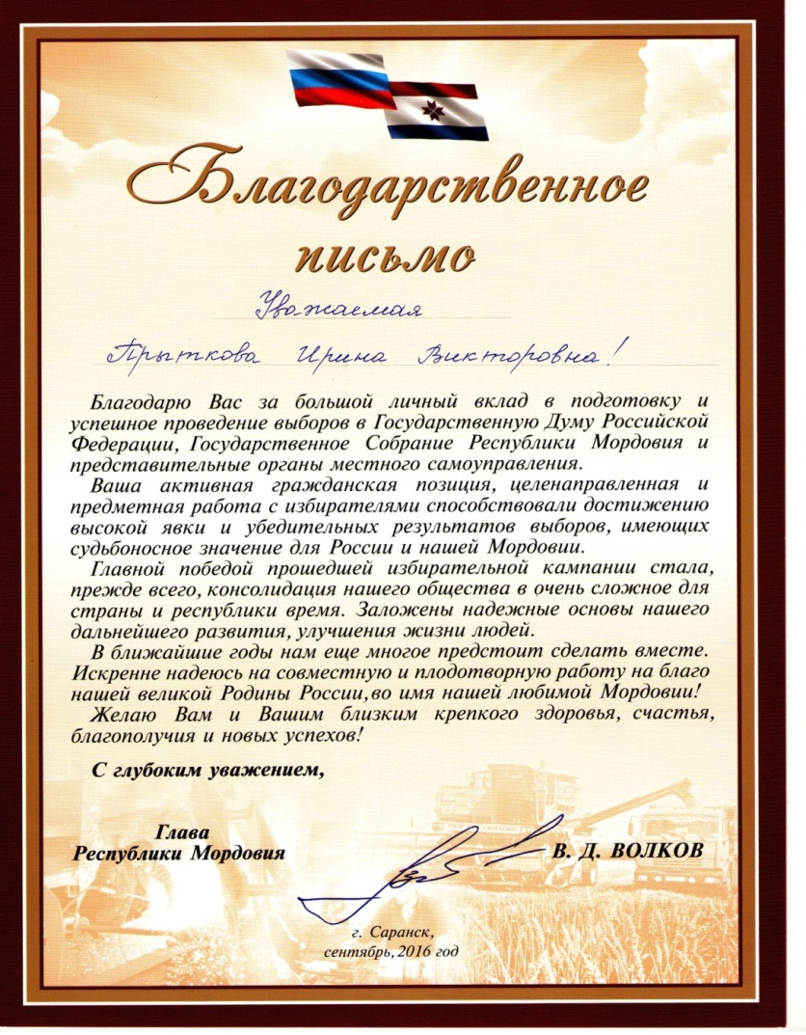
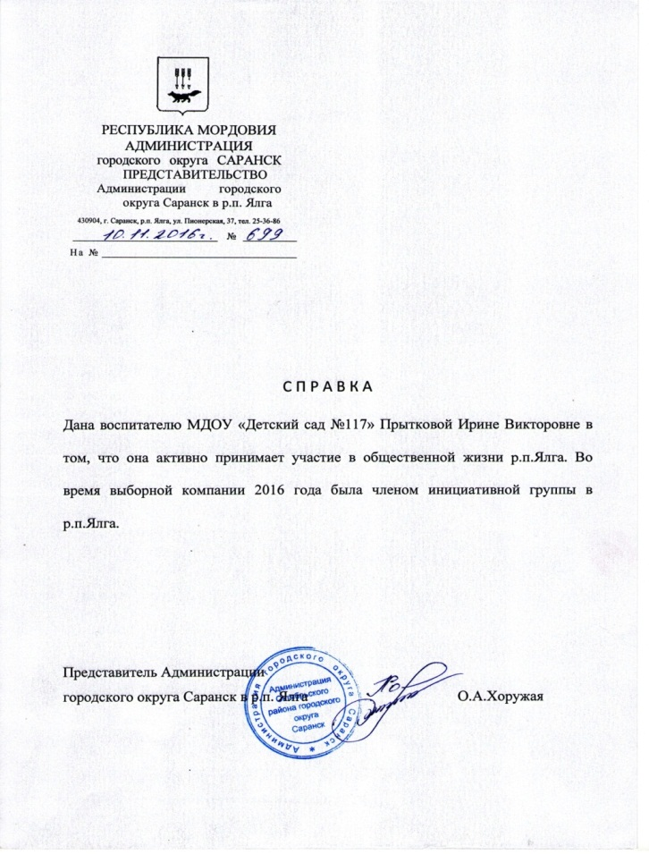

Slide 28
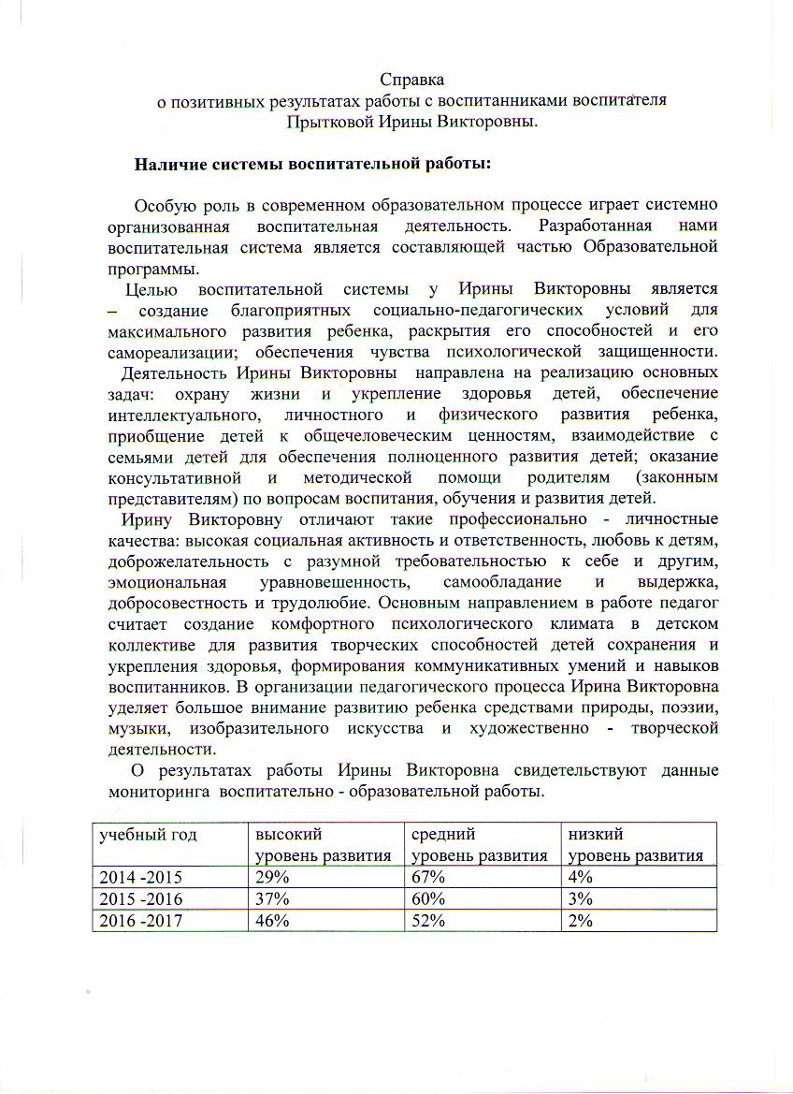
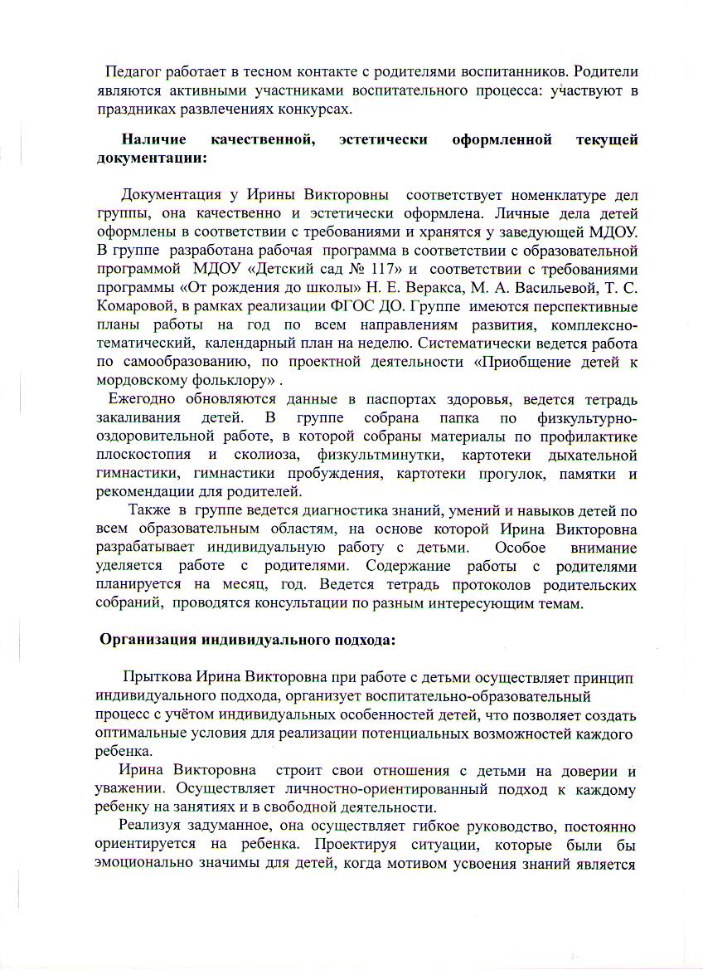
9. Позитивные результаты работы с воспитанниками

Slide 29
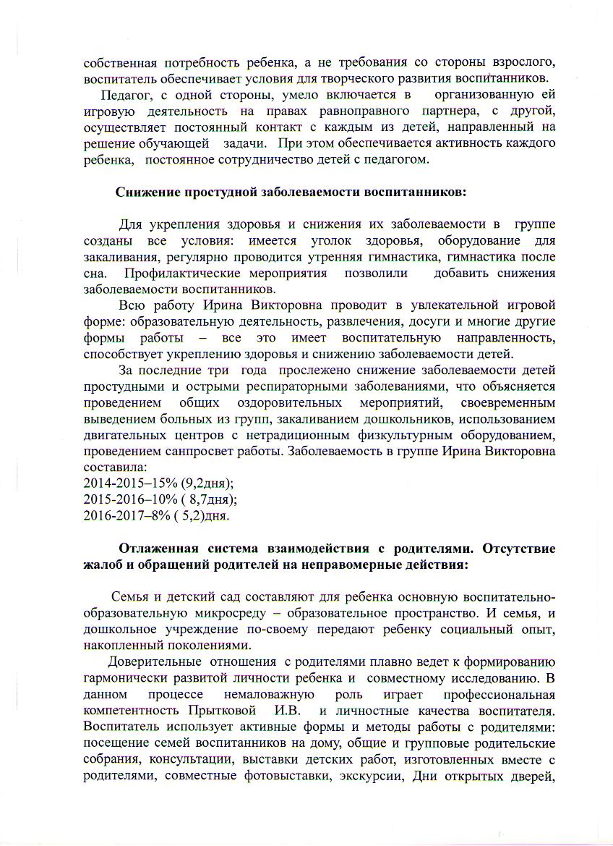
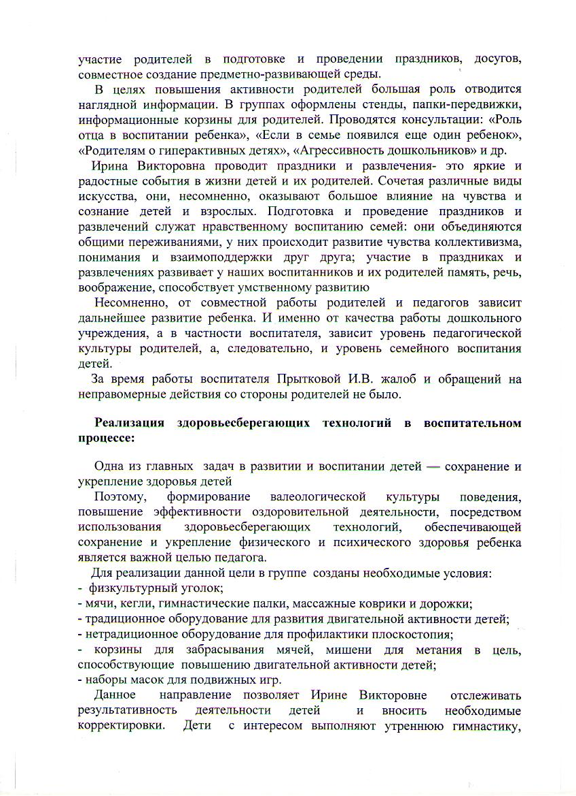

Slide 30
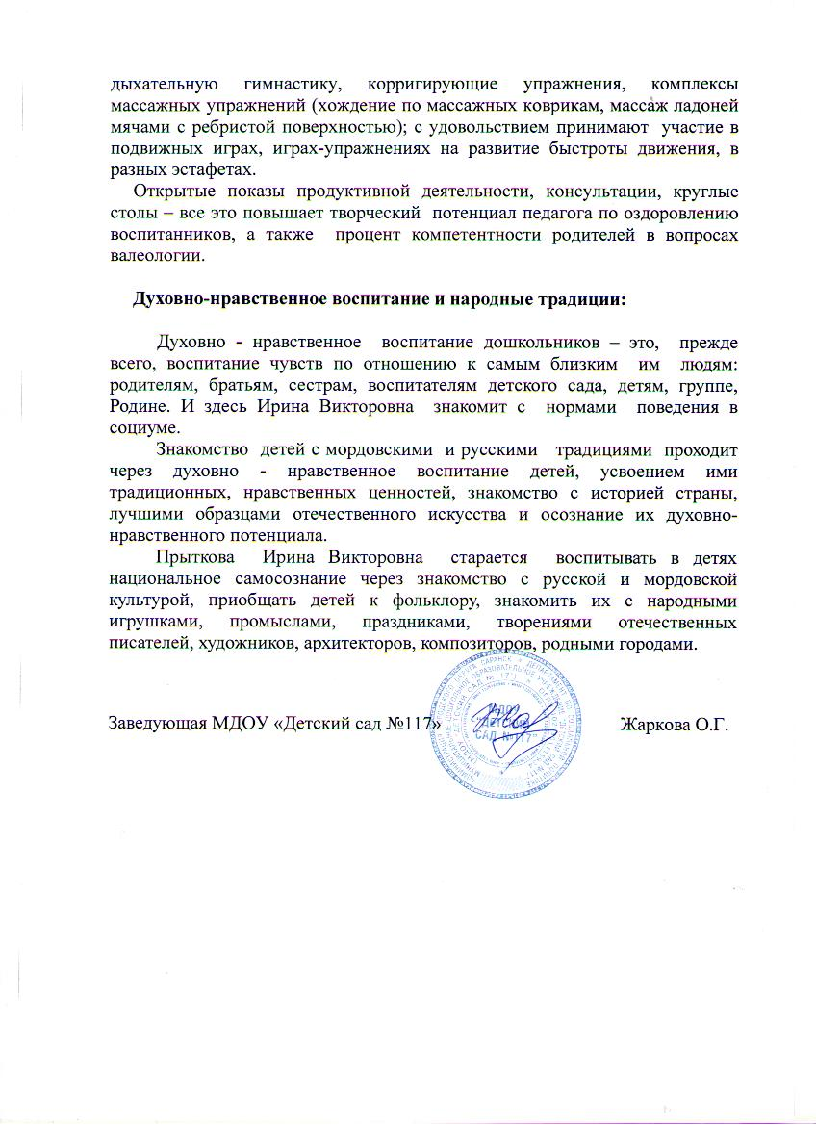

Slide 31
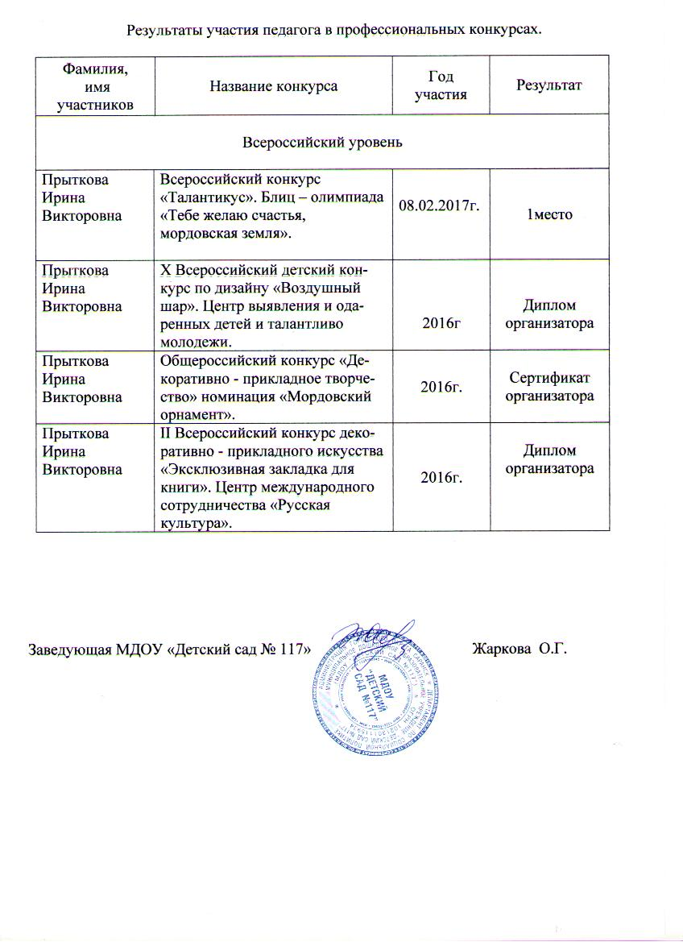
10. Участие педагога в профессиональных конкурсах

Slide 32
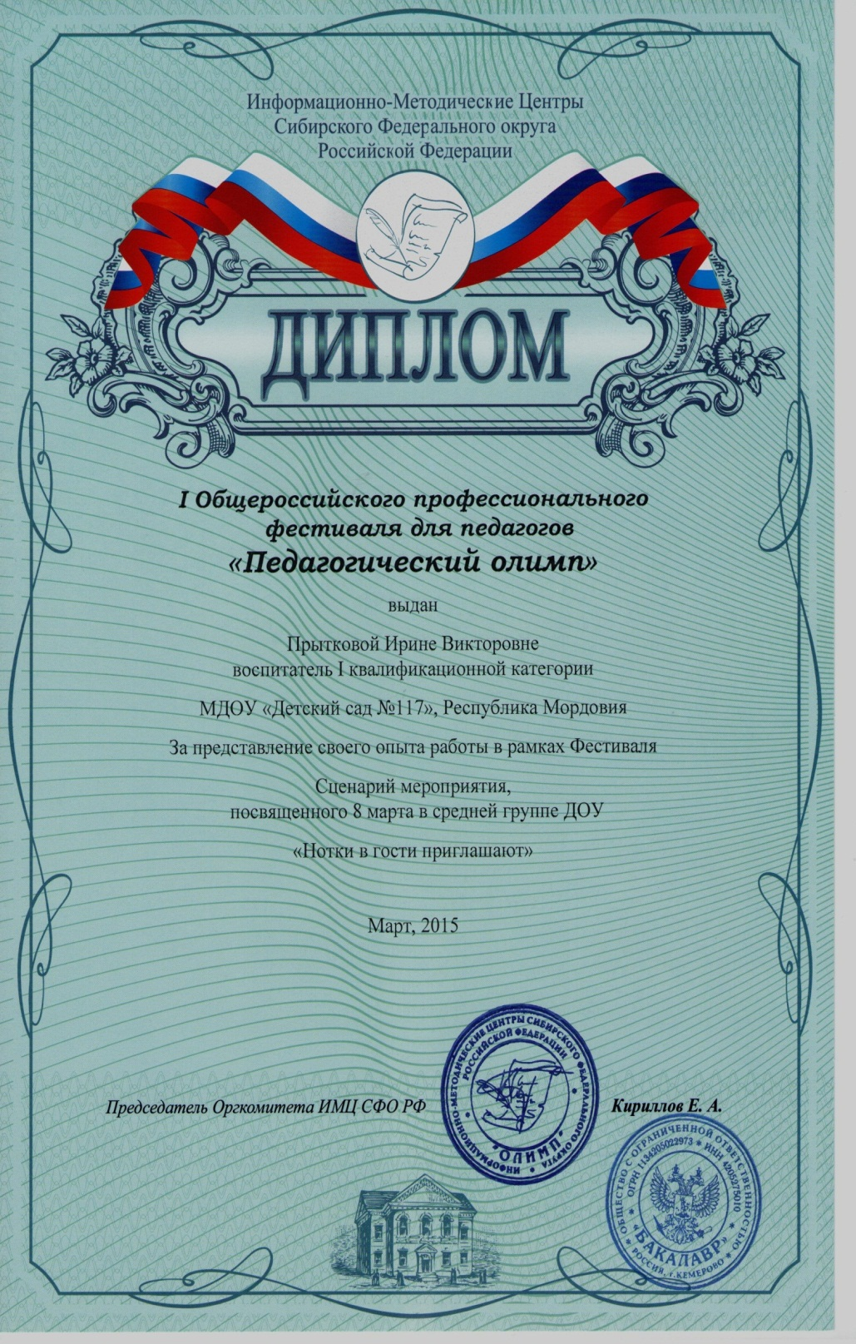

Slide 33
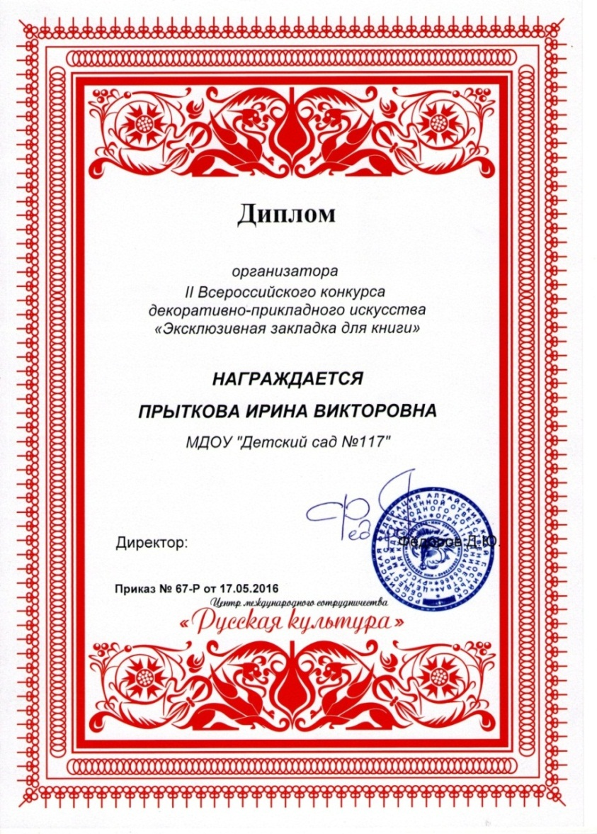
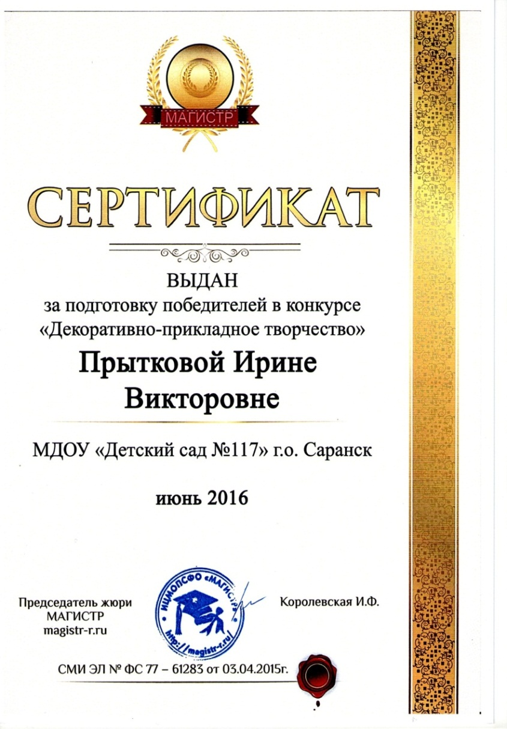

Slide 34
11. Награды и поощрения педагога в межаттестационный период

Slide 35
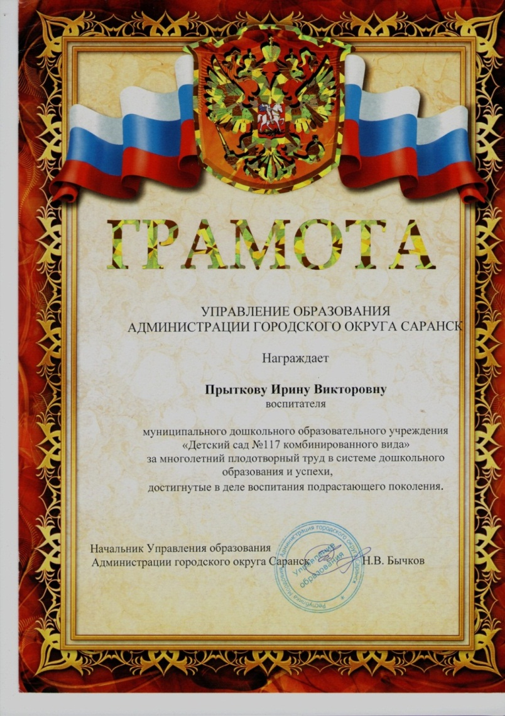

Slide 37
12. Повышение квалификации, профессиональная переподготовка

